Slide 1
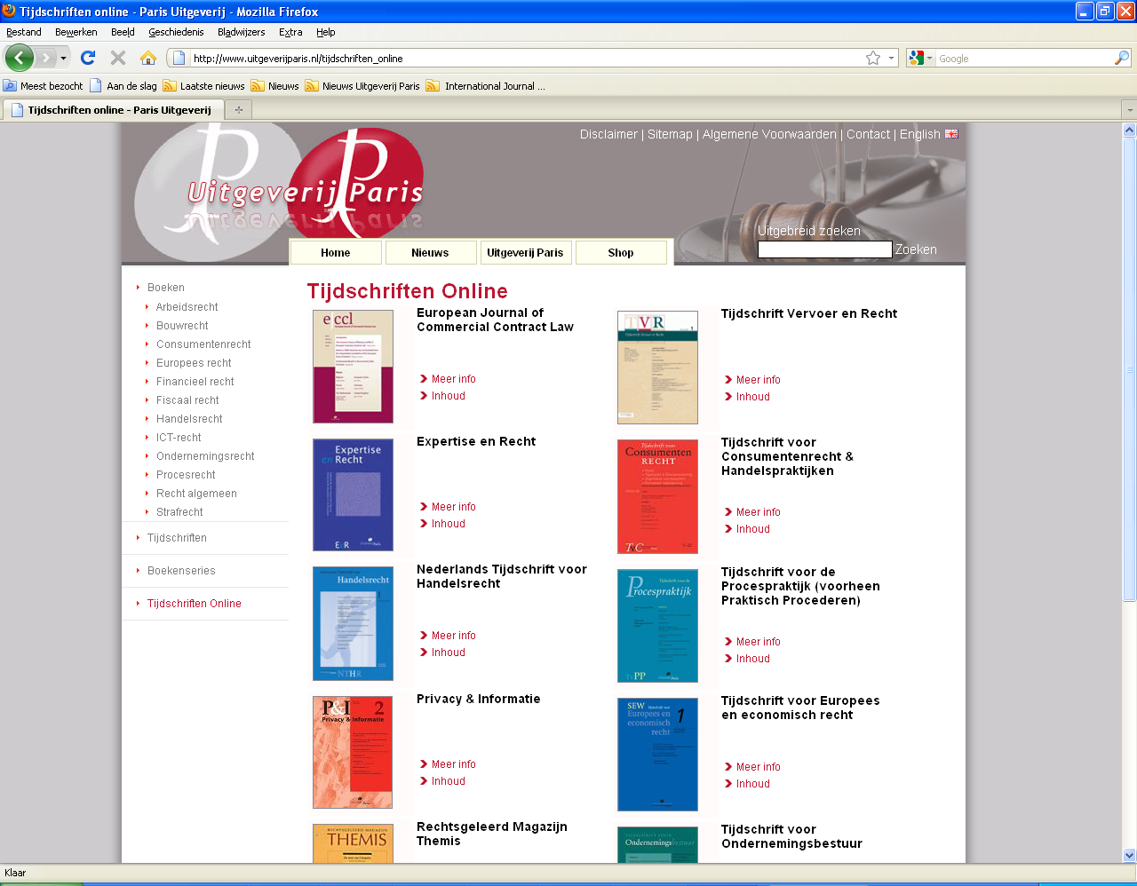

Slide 2
Potentiële toetreders
Leveranciers
Uitgevers
Afnemers
Substituten
Notes:
Wat speelt er allemaal? Welke factoren zijn van belang? Even naar een hoger aggregatieniveau.

Slide 3
Leveranciers
Nadruk op wetenschap versus vakinformatie
Engelstalig
Open source
Overheidsinformatie
Minder tijd
Selfpublishing
Systematiek wetenschap-pelijke erkenning werkt remmend

Slide 4
Van rechtsgebied naar thema (energie, toezicht, sport)
Me too
Boek-ebook-app
Overheid.nl
Weblogs
Wiki’s
Substituten

Slide 5
Potentiële toetreders
Google
Scribd
10 jaar 8 nieuwe uitgevers
Content integrators
Notes:
Scribd social publishing site: 80% van de inkomsten gaan de auteur. Auteur kan tegen een veel lagere prijs boek aanbieden om dezelfde inkomsten te generen. Boek kost €40; 10% traditionele royalty; levert € 4,- op. Om dezelfde inkomsten te genereren kan auteur voor € 5 verkopen aanbieden op scribd.
Boom, Wolf Law, Den Hollander, BerghauserPont, DeLex, Celsus, Uitgeverij Paris, Licent

Slide 6
Kritisch
Wantrouwend
Tweedeling
Uurtarief onder druk
Traditioneel
Level 2 max
Locked in
Prijsgericht
Afnemers

Slide 7
Vertechnocratisering
Kosten ↑
Opbrengsten ↓
Naar continue proces
Imperfecte markt
Uitgevers
Notes:
Informatiecomponenten, metadata, dataformat, opmaak, verbindingen, relatie tussen componenten.
Fileren en uiteenrafelen
Creëren van aandeelhouderswaarde is niet altijd de ideale aanjager van innovatie
Ict gezien eenmaal een weg is ingeslagen is het lastig zich om te draaien

Slide 8
Terug naar de toekomst
Contentintegrators: battle of the giant(s)?
Digitale contentportefolio integraal benaderen
Interne kennis delen, samenwerking
Van dms naar km
Uitgever = dienstverlener, organisator
auteur en eindgebruiker
van content naar context
Notes:
Contentintegrators bedreiging voor traditionele uitgevers, verlies van contact met klanten
Van N naar X
Aansluiten bij de werkprocessen; community-actige: boek9
Licenties, alles in the clous, screens en devices

Slide 9
Advocatenkantoor aan de Zuid-As. Er zijn in totaal meer dan 250 juristen in dienst, waarvan 140 juristen werkzaam zijn binnen de vestiging in Amsterdam.
Hoeveel tijd is een advocaat per dag kwijt met zoeken?
Notes:
Waar staan we? Waar hebben we het over? Over tijd. En tijd = geld. Hoeveel tijd is een advocaat kwijt met zoeken per dag?

Slide 10
<12 minuten
Notes:
Is dit veel, weinig.

Slide 11
Kantoor H is onderdeel van een Europese juridische
dienstverlener en belastingadviseur. Kantoor H heeft vier
kantoren. Binnen deze vier vestigingen zijn momenteel 200
juristen en Belastingadviseurs in dienst.
≈ 12 minuten per dag
Kantoor S heeft vier vestigingen in het noorden van Nederland. Bij kantoor S zijn momenteel 80 juristen werkzaam.
≈ 10 minuten per dag
Notes:
Moet dit naar 10 of 9?
Waar is de ruimte voor verbetering?

Slide 12
Over vier jaar willen advocaten op elk gewenst
moment 24/7 kunnen beschikken over alle
relevante informatie of stukken informatie,
beschikbaar gesteld door de uitgever, op de wijze
waarop de klant het wil en op een wijze waarbij de
informatie zelf i.p.v de vorm of drager leidend is voor de
prijs. De uitgever heeft geen begin van een idee hoe
hij/zij hierop structureel innovatief zou moeten
anticiperen. In het beste geval blijkt de uitgever papier
1:1 te vertalen naar het scherm.
Notes:
Hele hoopvolle stelling. Voor iedereen.

Slide 13
Over vier jaar willen advocaten op elk gewenst
moment 24/7 kunnen beschikken over alle
relevante informatie of stukken informatie,
beschikbaar gesteld door de uitgever, op de wijze
waarop de klant het wil en op een wijze waarbij de
informatie zelf i.p.v de vorm of drager leidend is voor de
prijs. De uitgever heeft geen begin van een idee hoe
hij/zij hierop structureel innovatief zou moeten
anticiperen. In het beste geval blijkt de uitgever papier
1:1 te vertalen naar het scherm.
Notes:
Hoezo vier jaar? Waarom zo mild waarom geen 2?

Slide 14
Over vier jaar willen advocaten op elk gewenst
moment 24/7 kunnen beschikken over alle
relevante informatie of stukken informatie,
beschikbaar gesteld door de uitgever, op de wijze
waarop de klant het wil en op een wijze waarbij de
informatie zelf i.p.v de vorm of drager leidend is voor de
prijs. De uitgever heeft geen begin van een idee hoe
hij/zij hierop structureel innovatief zou moeten
anticiperen. In het beste geval blijkt de uitgever papier
1:1 te vertalen naar het scherm.
Notes:
Net uitgevers informatie 2 keer proberen te slijten in een andere vorm elk moment en 24/7

Slide 15
Over vier jaar willen advocaten op elk gewenst
moment 24/7 kunnen beschikken over alle
relevante informatie of stukken informatie,
beschikbaar gesteld door de uitgever, op de wijze
waarop de klant het wil en op een wijze waarbij de
informatie zelf i.p.v de vorm of drager leidend is voor de
prijs. De uitgever heeft geen begin van een idee hoe
hij/zij hierop structureel innovatief zou moeten
anticiperen. In het beste geval blijkt de uitgever papier
1:1 te vertalen naar het scherm.
Notes:
Stukken informatie? Halve woorden?

Slide 16
Over vier jaar willen advocaten op elk gewenst
moment 24/7 kunnen beschikken over alle
relevante informatie of stukken informatie,
beschikbaar gesteld door de uitgever, op de wijze
waarop de klant het wil en op een wijze waarbij de
informatie zelf i.p.v de vorm of drager leidend is voor de
prijs. De uitgever heeft geen begin van een idee hoe
hij/zij hierop structureel innovatief zou moeten
anticiperen. In het beste geval blijkt de uitgever papier
1:1 te vertalen naar het scherm.
Notes:
Informatie is waardeloos, krijgt pas waarde binnen een context. Gelukkig het gaat niet over de hoogte van de prijs.

Slide 17
Over vier jaar willen advocaten op elk gewenst
moment 24/7 kunnen beschikken over alle
relevante informatie of stukken informatie,
beschikbaar gesteld door de uitgever, op de wijze
waarop de klant het wil en op een wijze waarbij de
informatie zelf i.p.v de vorm of drager leidend is voor de
prijs. De uitgever heeft geen begin van een idee hoe
hij/zij hierop structureel innovatief zou moeten
anticiperen. In het beste geval blijkt de uitgever papier
1:1 te vertalen naar het scherm.
Notes:
Structureel innovatief anticiperen! De lat ligt hoog voor de uitgevers!

Slide 18
Over vier jaar willen advocaten op elk gewenst
moment 24/7 kunnen beschikken over alle
relevante informatie of stukken informatie,
beschikbaar gesteld door de uitgever, op de wijze
waarop de klant het wil en op een wijze waarbij de
informatie zelf i.p.v de vorm of drager leidend is voor de
prijs. De uitgever heeft geen begin van een idee hoe
hij/zij hierop structureel innovatief zou moeten
anticiperen. In het beste geval blijkt de uitgever papier
1:1 te vertalen naar het scherm.
Notes:
Hoe ziet een slechter geval eruit?

Slide 19
Over vier jaar willen advocaten op elk gewenst
moment 24/7 kunnen beschikken over alle
relevante informatie of stukken informatie,
beschikbaar gesteld door de uitgever, op de wijze
waarop de klant het wil en op een wijze waarbij de
informatie zelf i.p.v de vorm of drager leidend is voor de
prijs. De uitgever heeft geen begin van een idee hoe
hij/zij hierop structureel innovatief zou moeten
anticiperen. In het beste geval blijkt de uitgever papier
1:1 te vertalen naar het scherm.
Notes:
Gelukkig wordt de oplossing nog steeds van de uitgever verwacht! Dat biedt hoop…

Slide 20
Over vier jaar willen advocaten op elk gewenst
moment 24/7 kunnen beschikken over alle
relevante informatie of stukken informatie,
beschikbaar gesteld door de uitgever, op de wijze
waarop de klant het wil en op een wijze waarbij de
informatie zelf i.p.v de vorm of drager leidend is voor de
prijs. De uitgever heeft geen begin van een idee hoe
hij/zij hierop structureel innovatief zou moeten
anticiperen. In het beste geval blijkt de uitgever papier
1:1 te vertalen naar het scherm.
Notes:
En zoals die het niet op orde hebben is er ook nog wat te doen voor u.

Slide 21
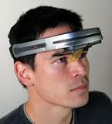
Virtual Retinal Display

